Slide 1
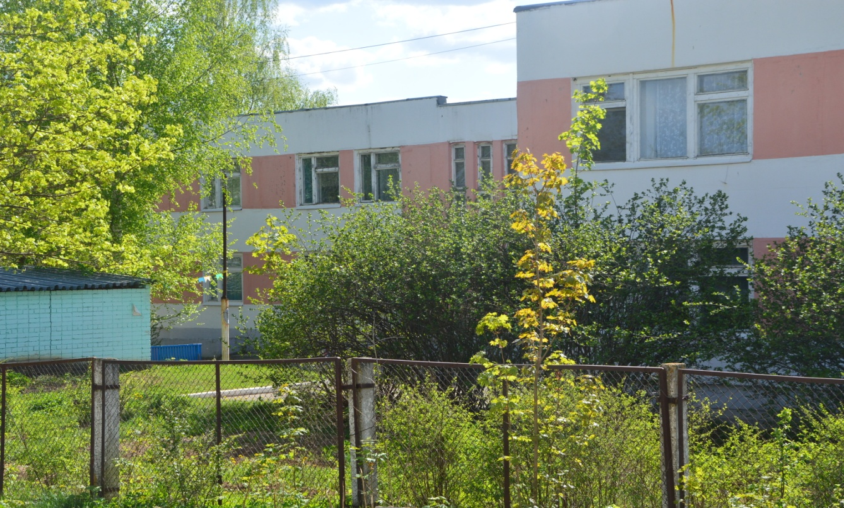

Муниципальное дошкольное образовательное учреждение детский сад общеразвивающего вида № 8 «Родничок»
Ярославская область
г. Переславль-Залесский

Slide 2
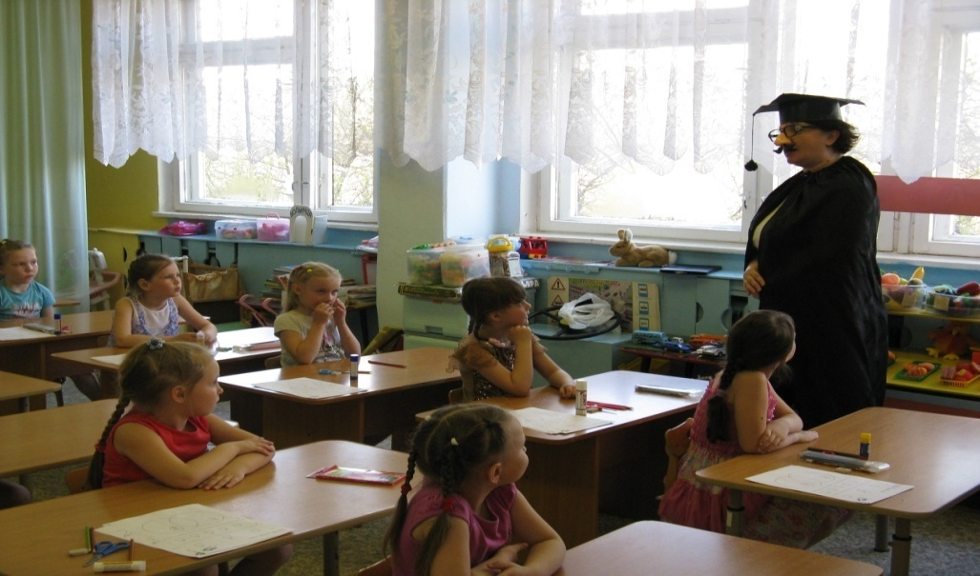
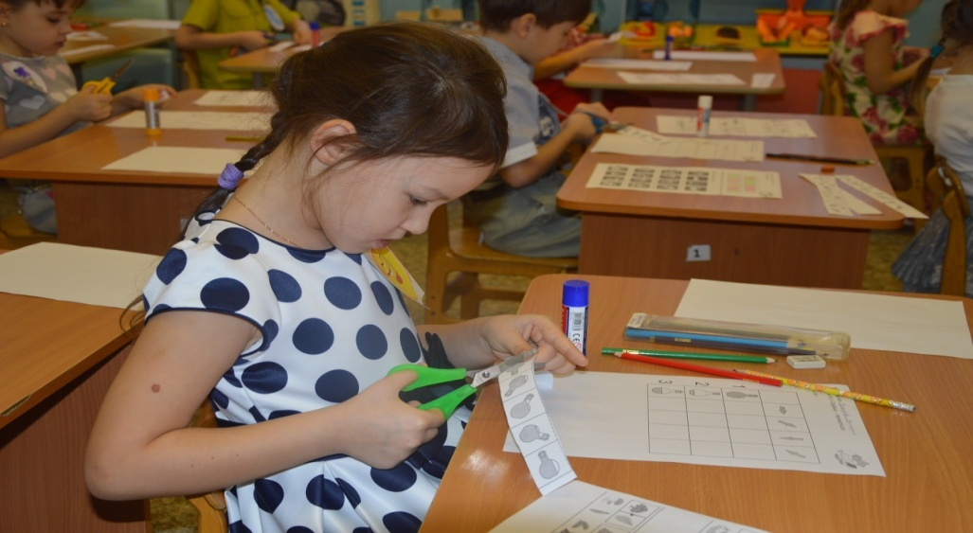
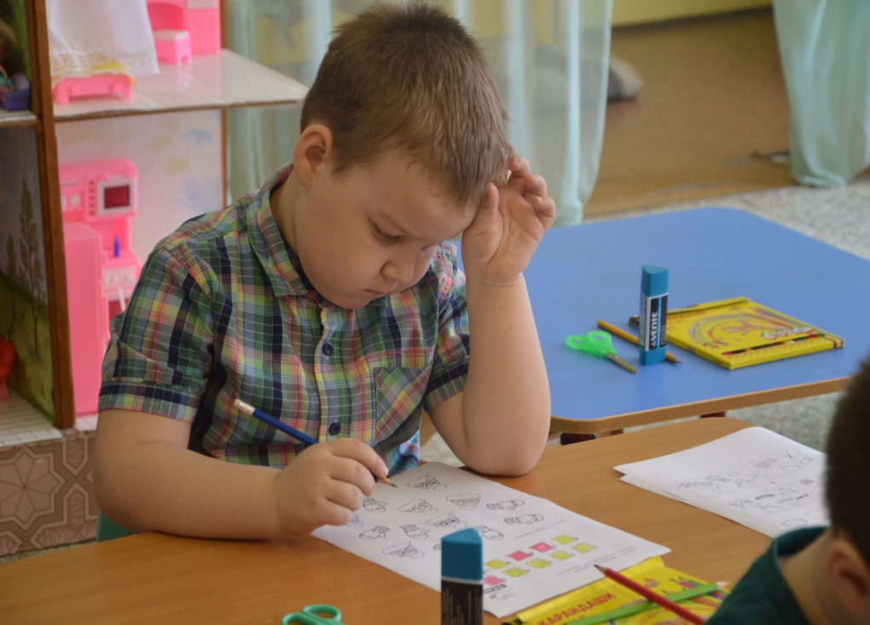
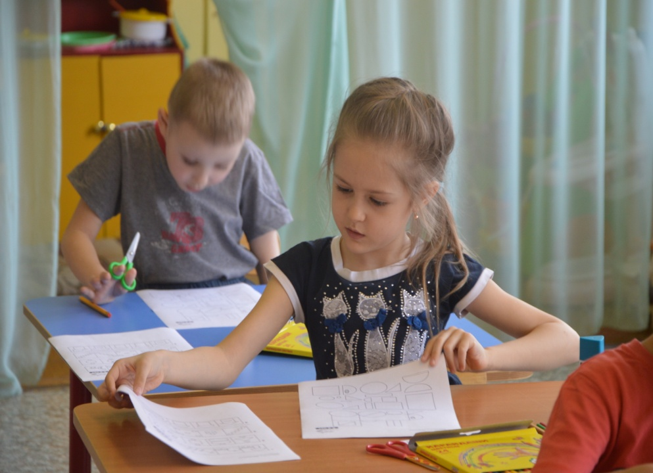
Межрегиональный Турнир способностей «Росток»

Slide 3
